Slide 1



LEARN MORE.
BECOME MORE.
Parce qu'apprendre, c'est aussi prendre le temps de grandir. 🌱

Slide 2

LIST OF
Présentation générale du projet
01
CONTENT
Acteurs et fonctionnalités
02
Architecture générale en microservices
03
Découpage des microservices
04
Interactions entre les microservices
05
Technologies et outils envisagés
06
Planification et gestion des risques
07

Slide 3






MEMBRE
D'ÉQUIPE
SALMA BENMANSOUR
SARRA CHAABANI
MARYEM SAADA
RANIM ZAGHBIB
EYA SLAMA
EYA ARGOUBI
01

Slide 4


PRÉSENTATION DE
LA PLATEFORME

Slide 5



WHAT IS
Evolio est une plateforme E-learning permettant aux apprenants de suivre des cours, passer des quiz et échanger, tout en offrant aux formateurs et administrateurs des outils de gestion. Elle repose sur une architecture basée sur les microservices.

Slide 6
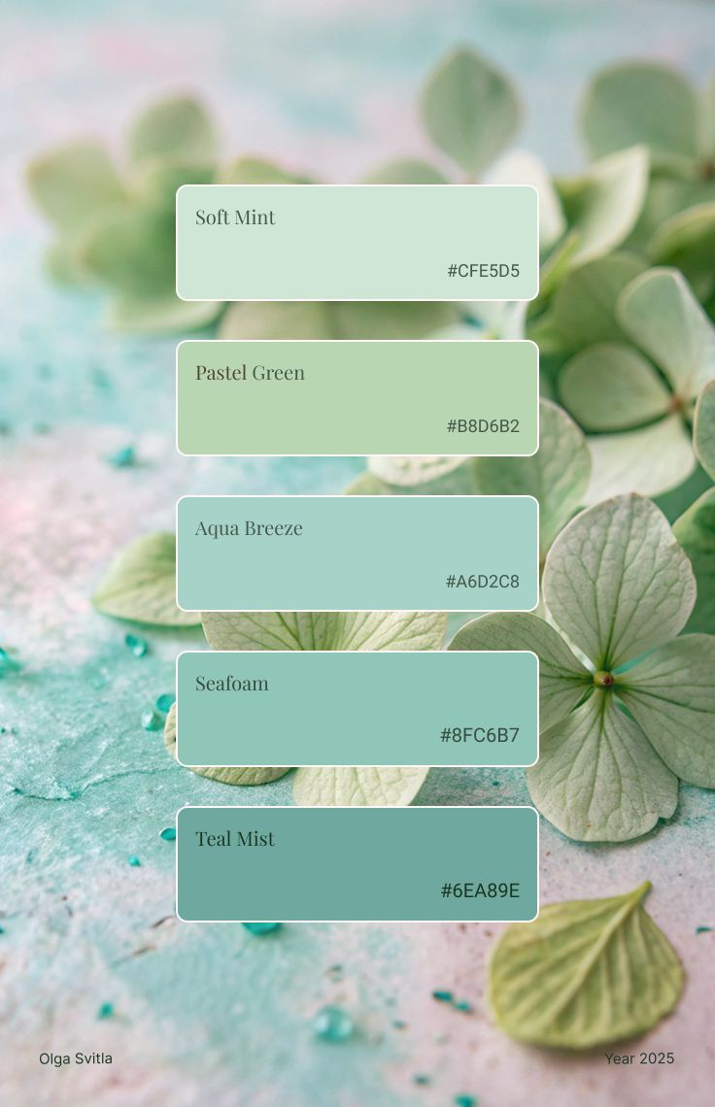
NOTRE PALETTE DE
COULEURS
  Notre identité visuelle : une palette inspirée de la nature
Nous avons choisi le vert non seulement pour son lien avec la nature et le bien-être, mais surtout pour créer une atmosphère calme et rassurante, où chaque apprenant peut se concentrer et apprendre dans les meilleures conditions.

Slide 7


PROBLÉMATIQUE
Les cours présentiels à ESPRIT ne permettent pas toujours d'approfondir toutes les notions ni de s'adapter au rythme de chaque étudiant.
Pour répondre à ce besoin, nous avons conçu Evolio, une plateforme d'apprentissage en ligne proposant des cours, des ressources pédagogiques, des quiz et des évaluations pour apprendre à son propre rythme.
Problématique : Comment améliorer l'apprentissage des étudiants à ESPRIT grâce à une plateforme numérique favorisant l'autonomie et la progression ?

Slide 8
ACTEURS ET
FONCTIONNALITÉS
Learn Today, Lead Tomorrow.

Slide 9





LES ACTEURS
  Étudiant
  Formateur
  Administrateur

Slide 10

LES FONCTIONNALITÉS
1
2
3
4
Catalogue de cours
Inscription et paiement simulé
Authentification et rôles
Suivi de progression
5
6
7
Quiz corrigés automatiquement
Recommandation Cours
Discussions et avis

Slide 11
ADIAGRAMME DE CAS
D’UTILISATION GÉNÉRALE

Slide 12
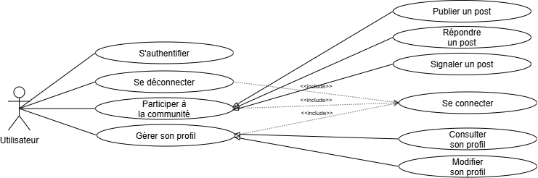

Slide 13
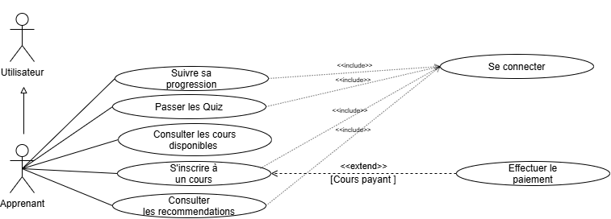

Slide 14


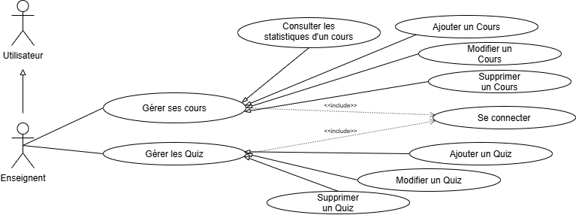
EVOLIO
Home
About
Contact

Slide 15
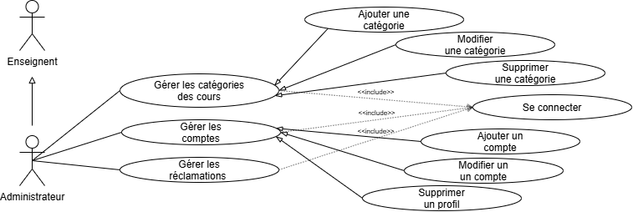

Slide 16
ARCHITECTURE GÉNÉRALE
EN MICROSERVICES

Slide 17
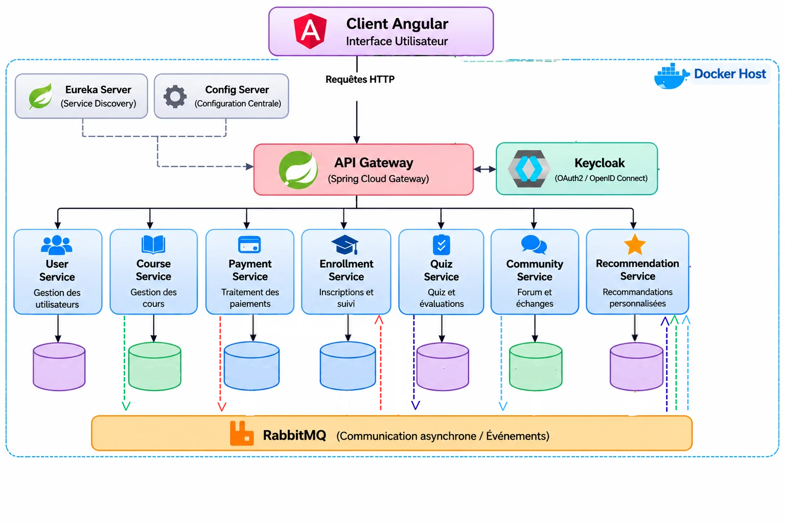
ARCHITECTURE GÉNÉRALE EN MICROSERVICES

Slide 18
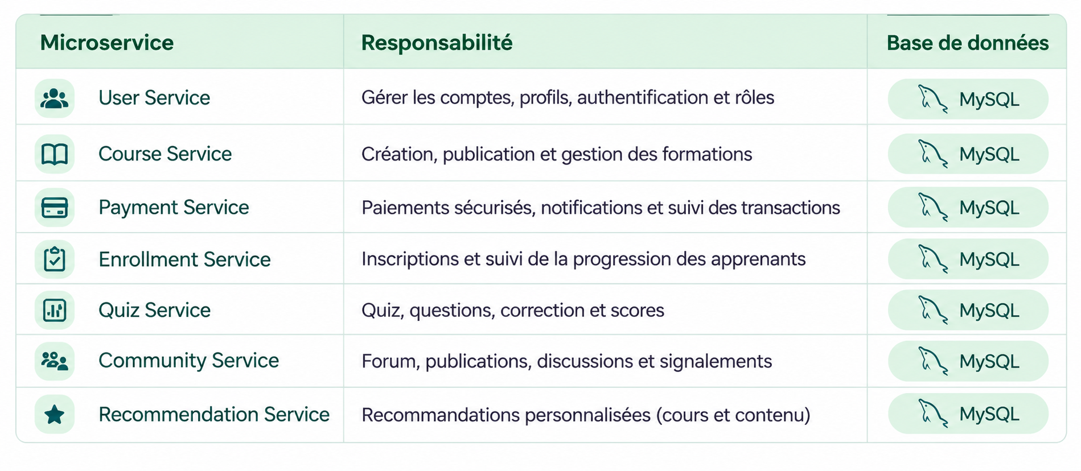
MICROSERVICES, RESPONSABILITÉS ET BASE DE DONNÉES

Slide 19
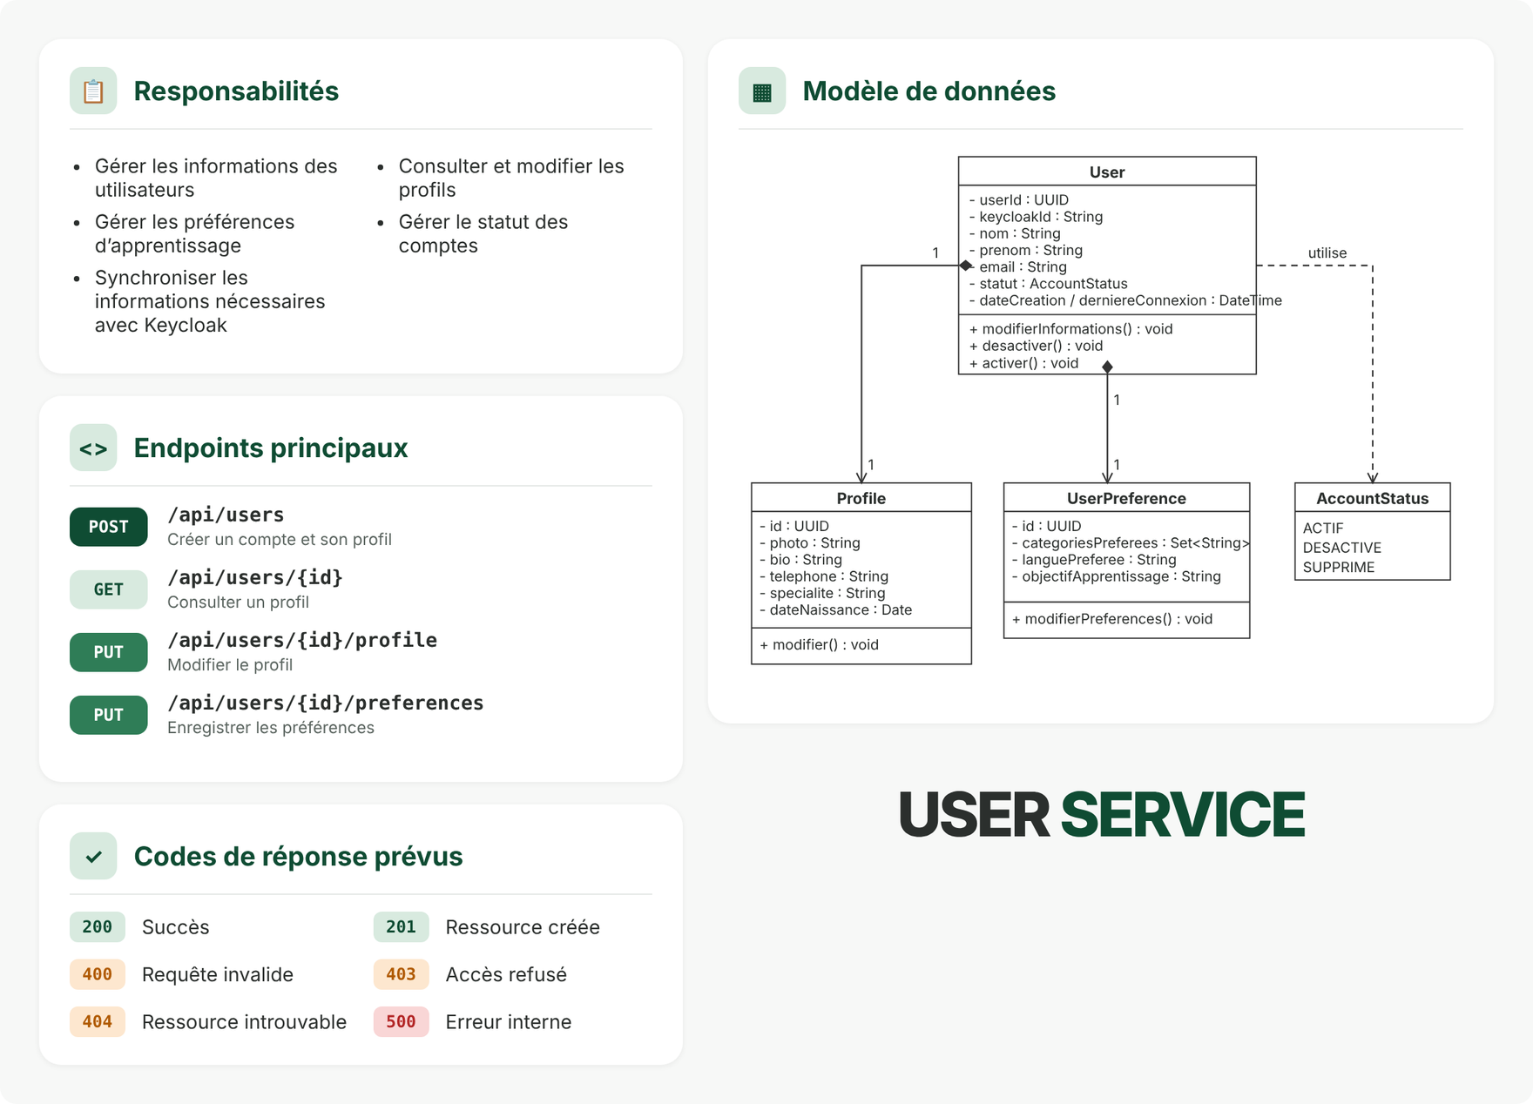
USER SERVICE

Slide 20
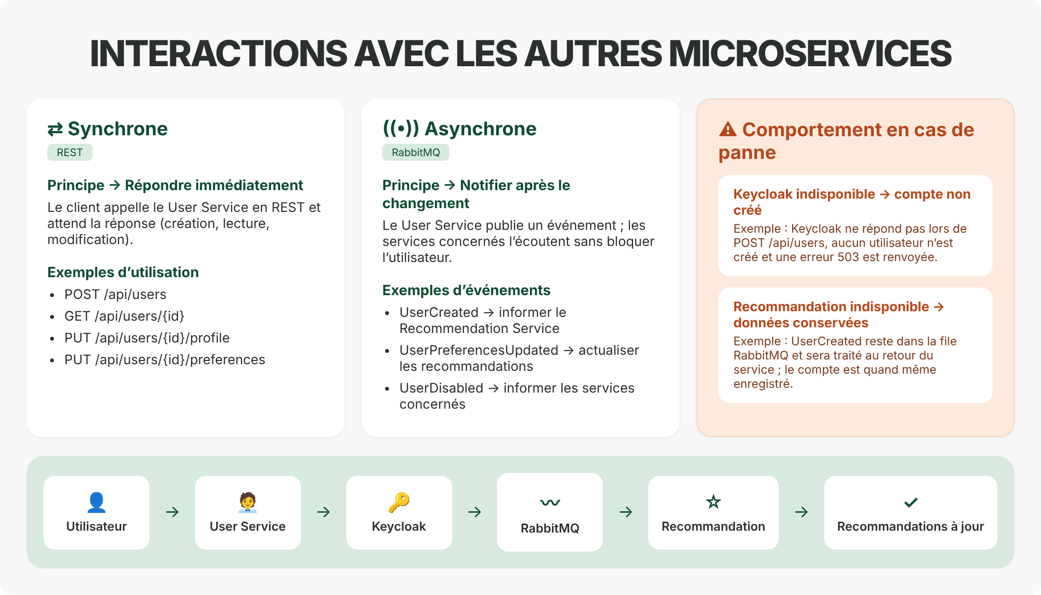

Slide 21
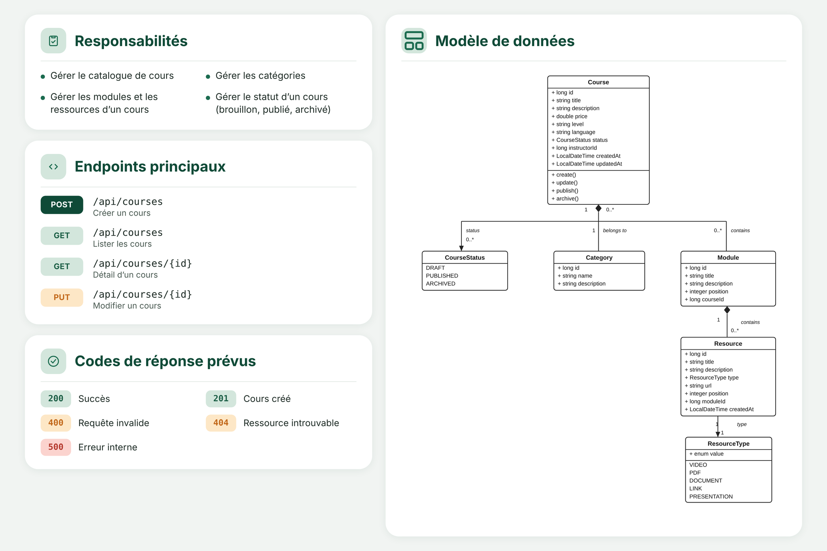
COURSE SERVICE

Slide 22
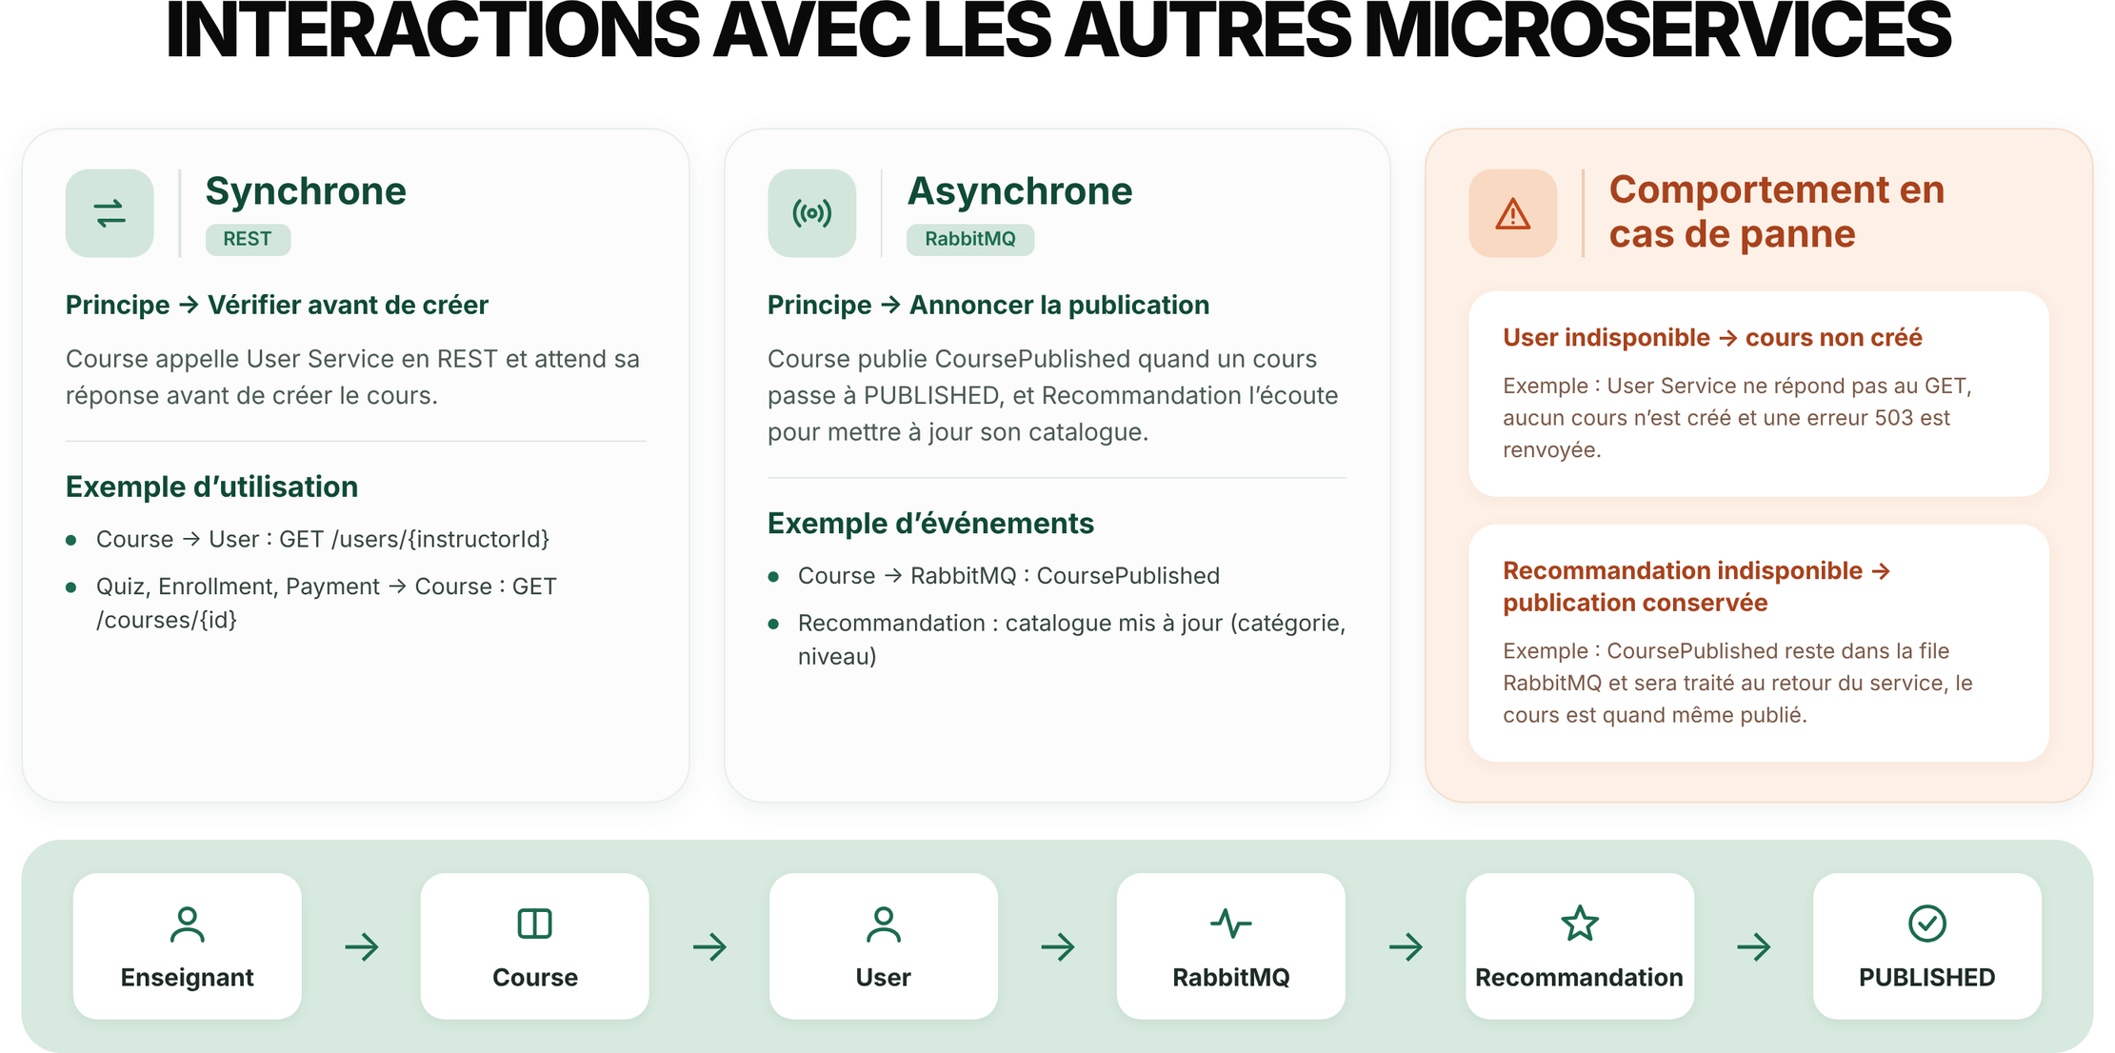

Slide 23
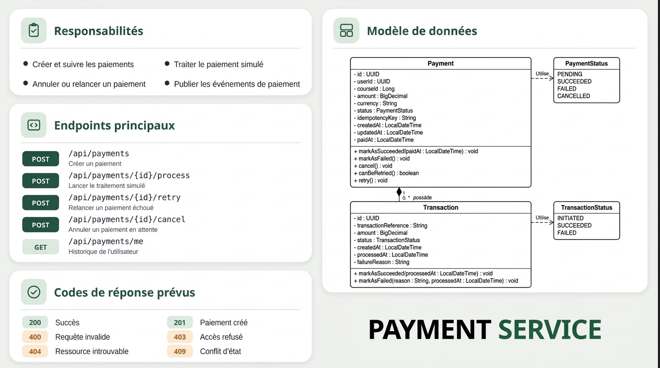

Slide 24
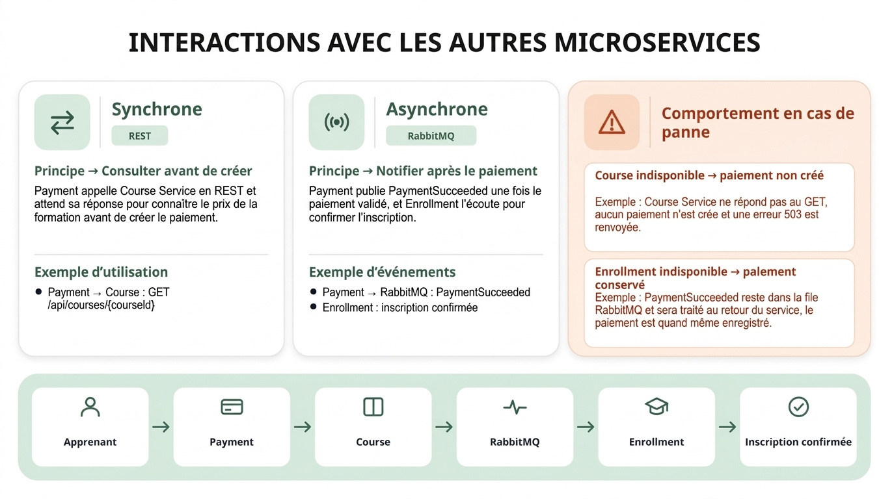

Slide 25
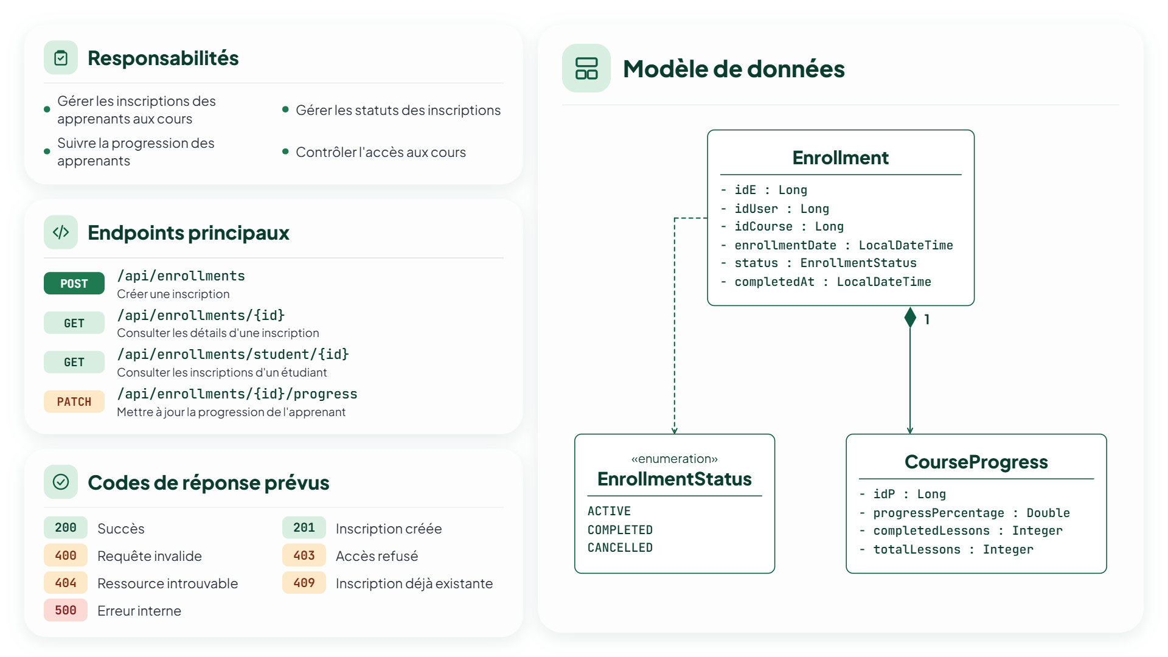
ENROLLMENT SERVICE

Slide 26
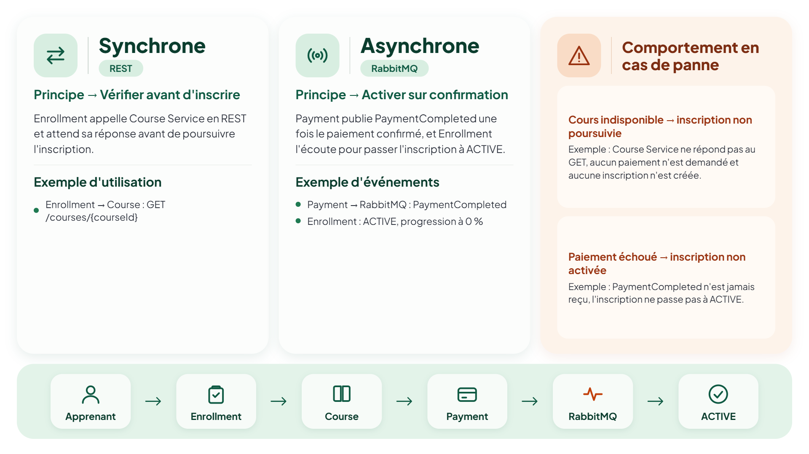
INTERACTIONS AVEC LES AUTRES MICROSERVICES

Slide 27
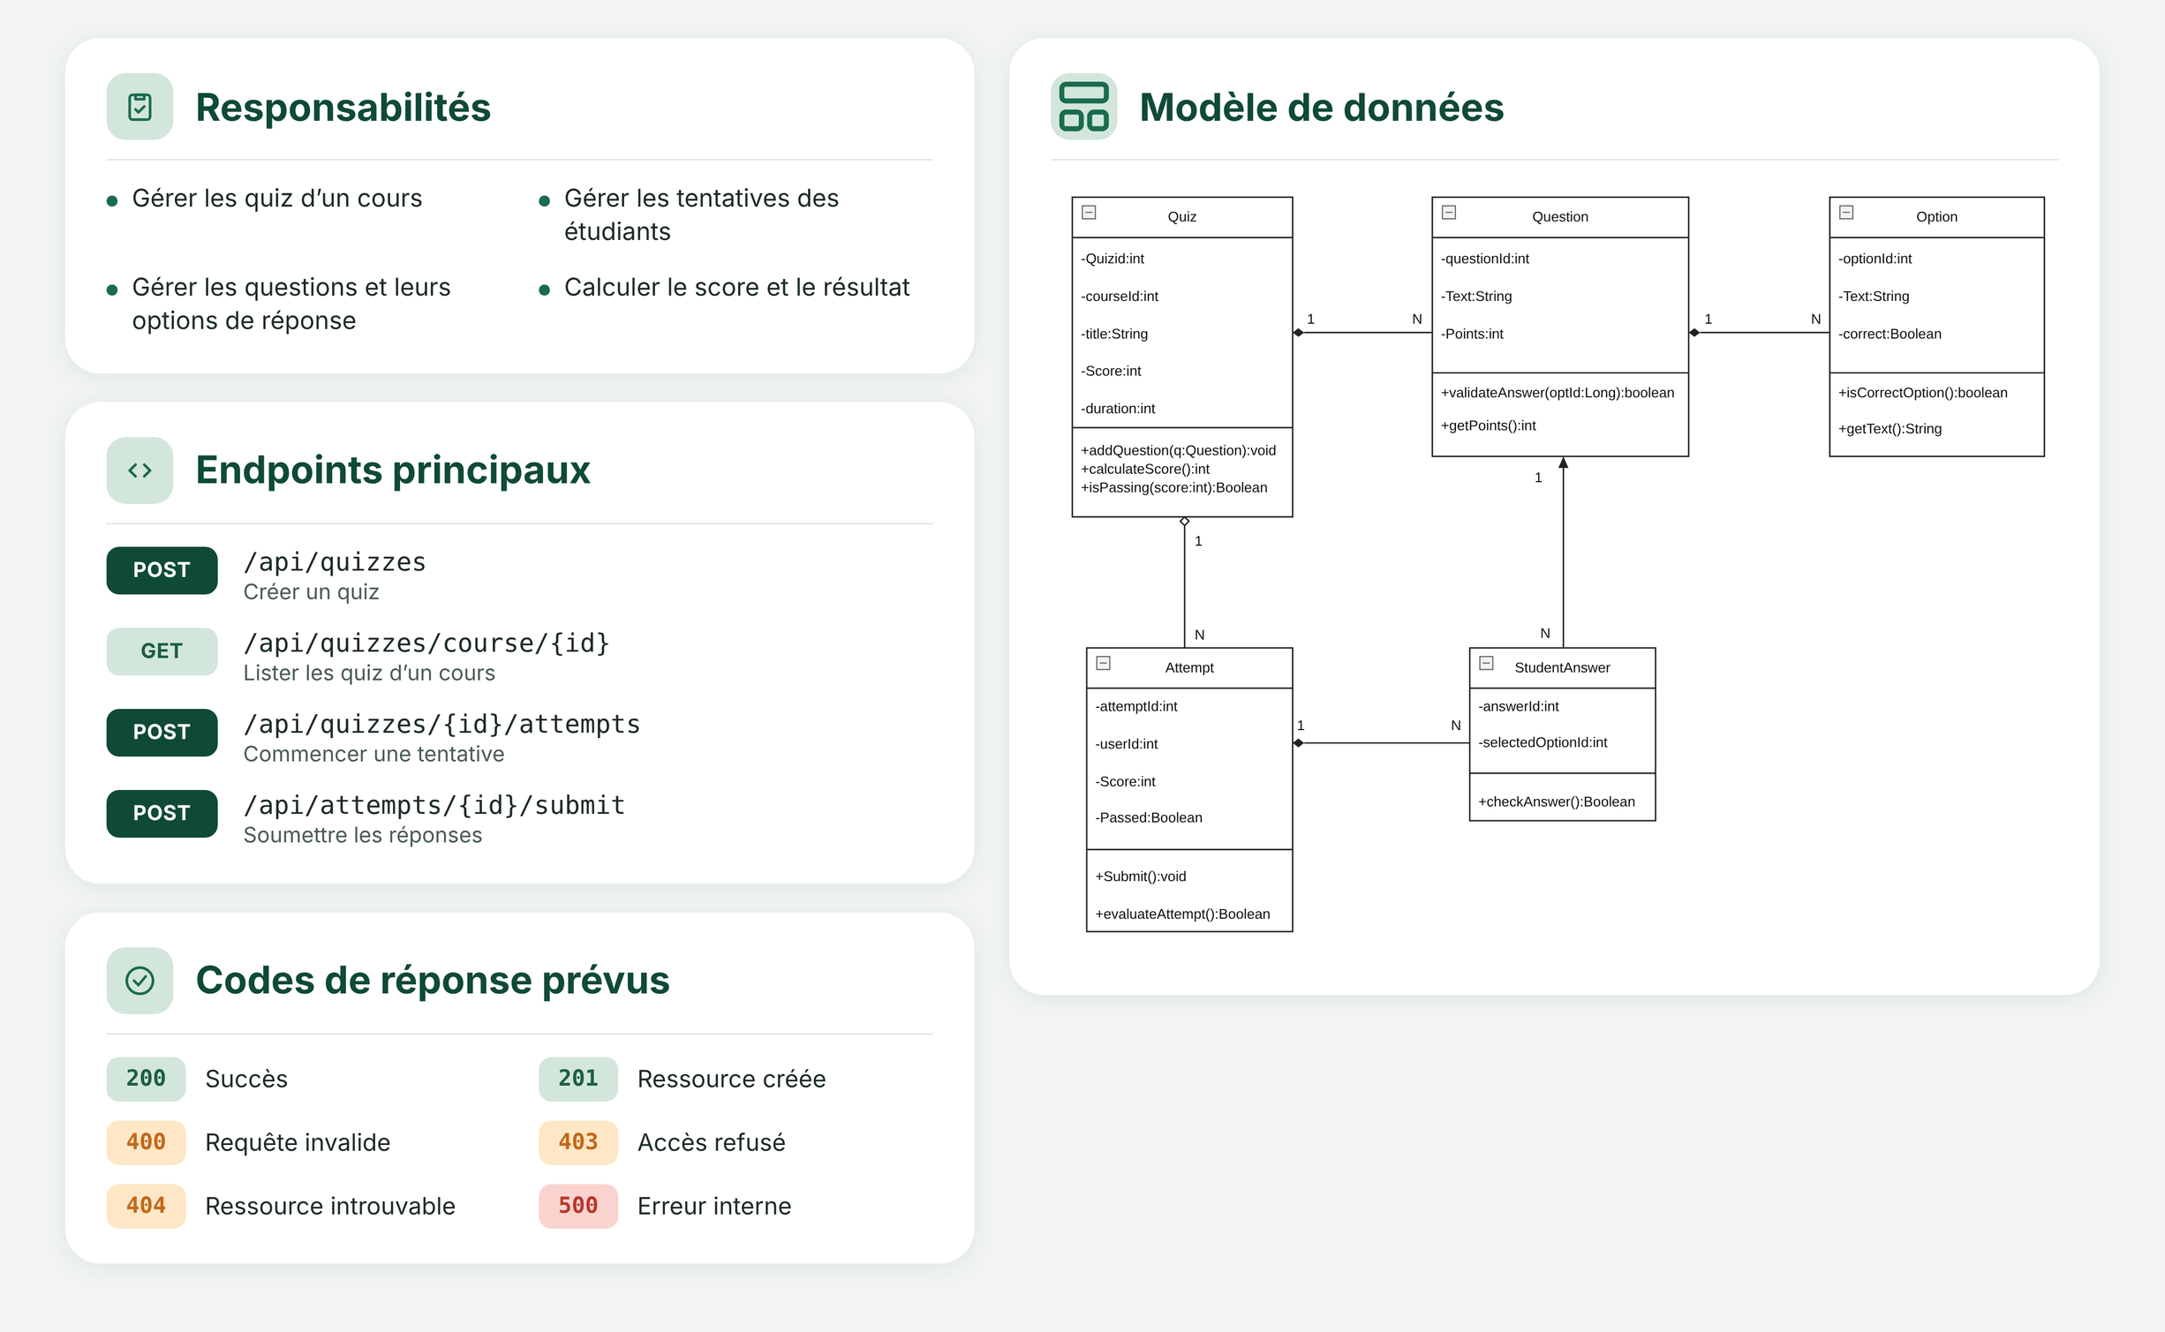
QUIZ SERVICE

Slide 28
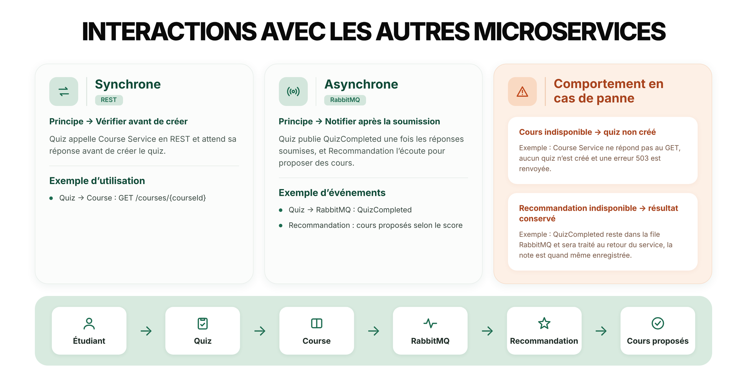

Slide 29
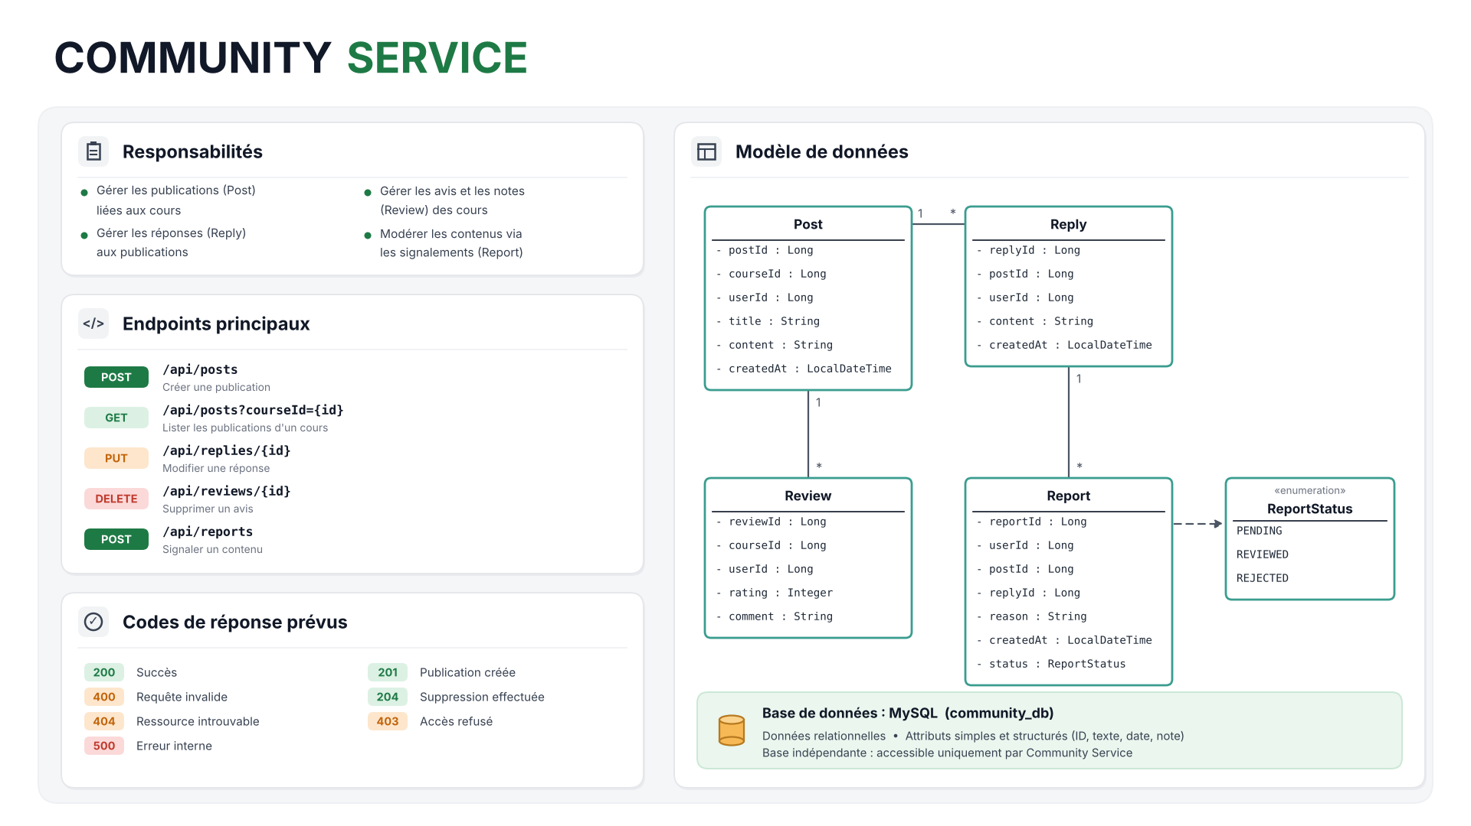

Slide 30
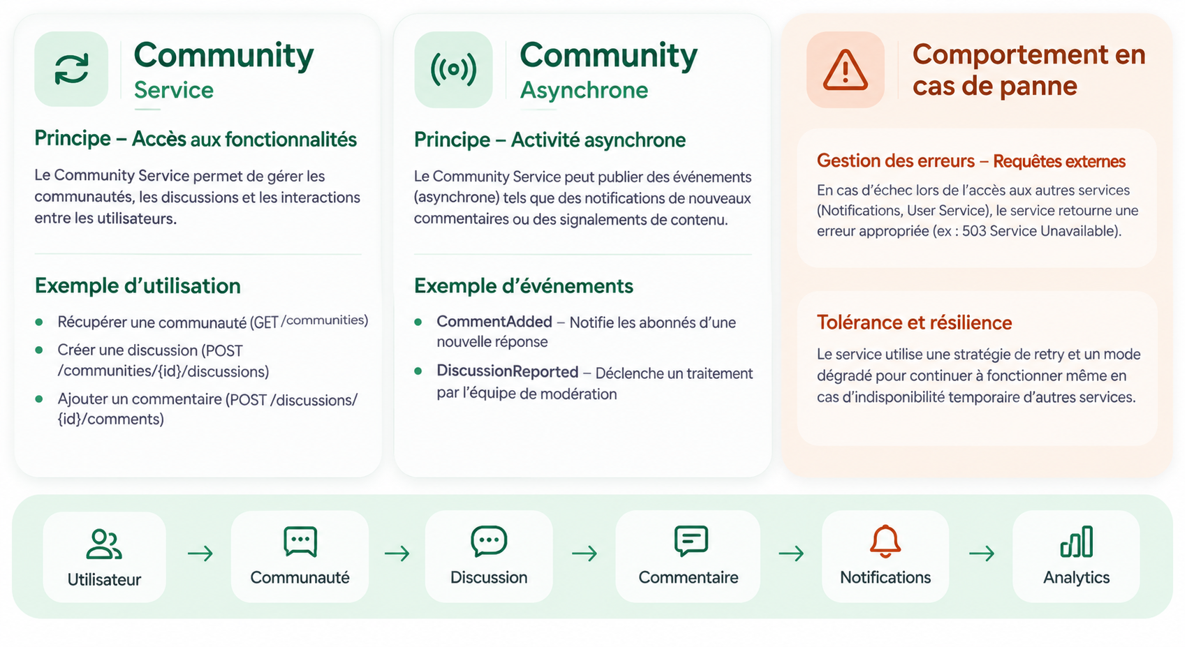
INTERACTIONS AVEC LES AUTRES MICROSERVICES

Slide 31
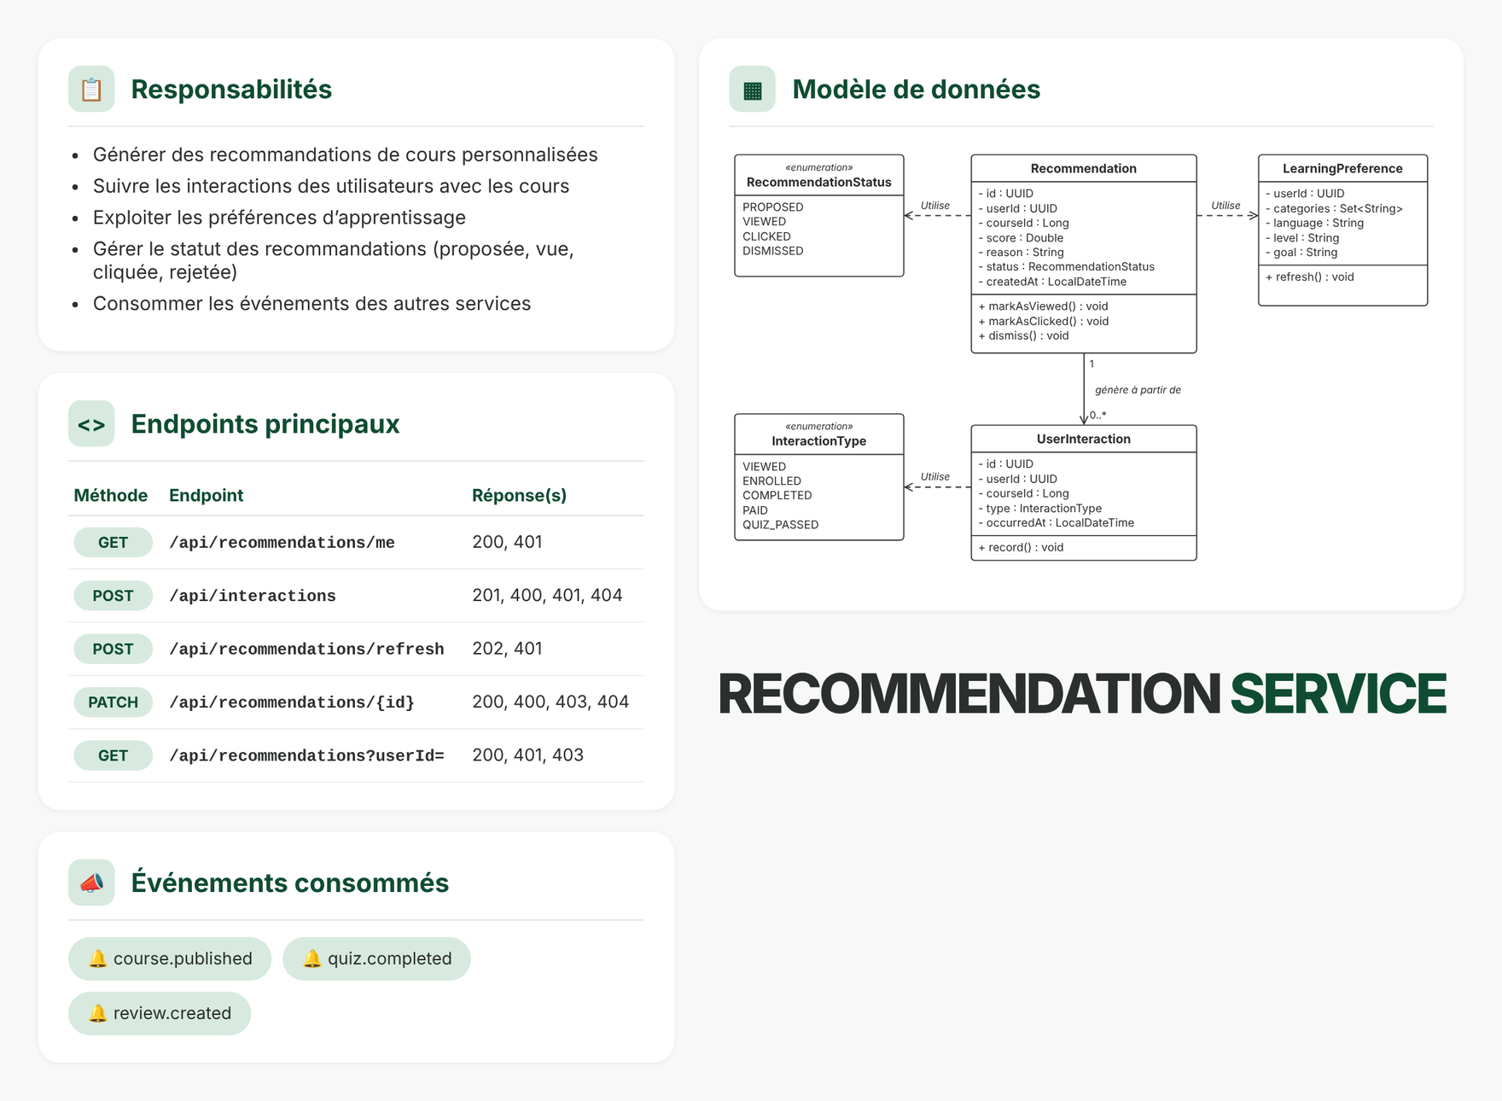

Slide 32
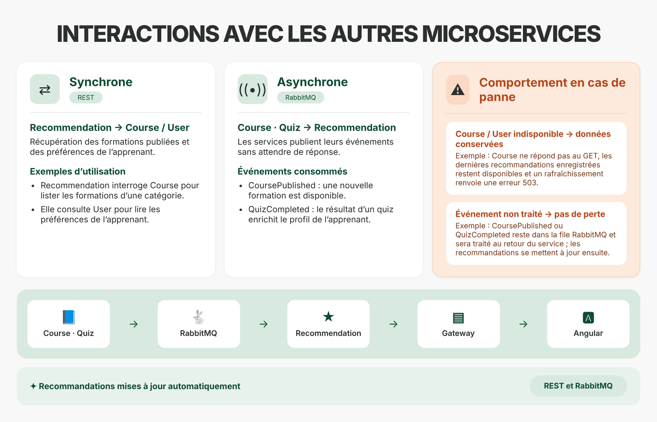

Slide 33
TECHNOLOGIES ET
OUTILS ENVISAGÉS

Slide 34
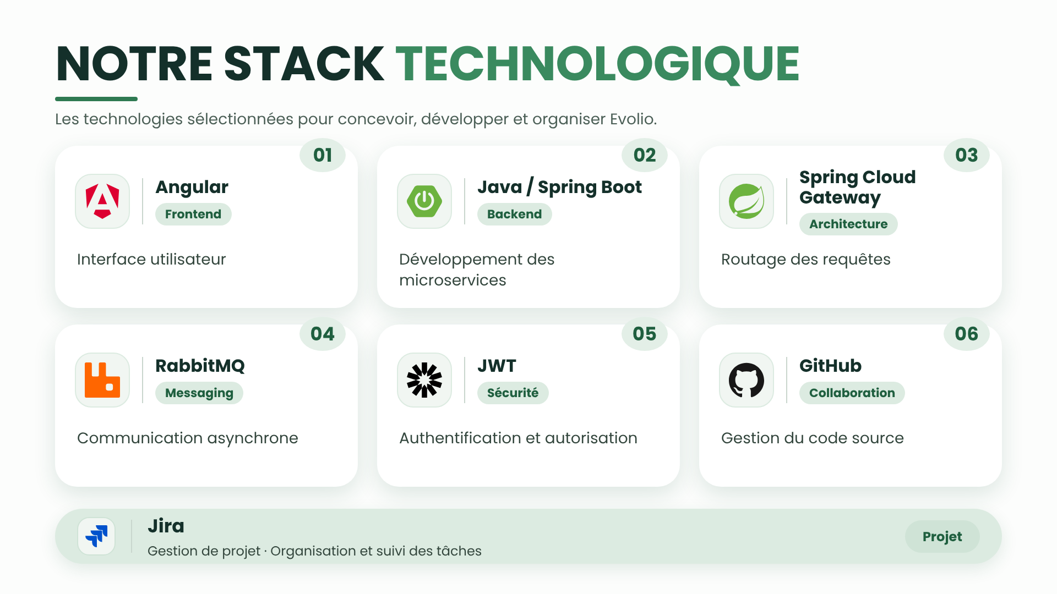

Slide 35
PLANIFICATION ET
GESTION DES RISQUES

Slide 36

Planification
ÉTAPES DU PROJET
  ANALYSE DES BESOINS ET CONCEPTION DE L'ARCHITECTURE.
  DÉVELOPPEMENT DES MICROSERVICES.
  INTÉGRATION AVEC SPRING CLOUD GATEWAY ET RABBITMQ.
  MISE EN PLACE DE LA SÉCURITÉ.
  TESTS ET FINALISATION.

Slide 37

Principaux risques et solutions
Risques | Solution prévues
Difficultés d'intégration | Définir les contrats API à l'avance
Retards | Répartir clairement les tâches
Problèmes de communication | Documenter les échanges et tester progressivement
Problèmes de sécurité | Sécuriser les endpoints et vérifier les autorisations

Slide 38
Conclusion:
  EVOLIO PROPOSE UNE PLATEFORME E-LEARNING ORGANISÉE AUTOUR DE MICROSERVICES INDÉPENDANTS.
  CHAQUE SERVICE POSSÈDE UNE RESPONSABILITÉ SPÉCIFIQUE.
  L'ARCHITECTURE REPOSE SUR ANGULAR, SPRING BOOT, REST ET RABBITMQ.
  CETTE ORGANISATION FACILITE LE DÉVELOPPEMENT COLLABORATIF ET L'ÉVOLUTION DE LA PLATEFORME.

Slide 39
MERCI POUR
VOTRE TEMPS

